Slide 1
سكة الحديد في لبنان
تقدمة: سهام عيشة

Slide 2
فهرس
الأسباب الأساسية لتوقف القطارات
ميزانية الدولة المخصصة لسكة الحديد
وضع سكة الحديد الحالي
خريطة سكة الحديد
التعديات على أجزاء سكة الحديد
التكلفة الاجمالية لمشروع اعادة تشغيل المحطة

Slide 3
الأسباب الأساسية لتوقف القطارات
الأسباب الأساسية لتوقف القطارات عن العمل هي:
الاعتداءات العشوائية على سكك الحديد
وغياب التخطيط اللازم لإعادة إحياء هذا القطاع

Slide 4
ميزانية الدولة المخصصة لسكة الحديد
مجموع الأموال: 5 مليارات و864 مليون دولار، والتي خصصت بمجملها لقطاع النقل توزعت بنسب متفاوتة على الشكل التالي:
1 % لبناء قطار يصل مرفأ طرابلس بالحدود الشمالية مع سوريا و يبلغ طول هذا الخط الساحلي 30 كلم
هذا المشروع جاهز بكل دراساته وتفاصيله الشاملة، كي يُنفّذ بشكل فعلي، وتم إطلاق المناقصات من أجل تنفيذ المرحلة الأولى من هذا المشروع، ولكن توقف العمل به، ولم تستكمل مرحلة التلزيم، بسبب عدم توافر الاعتمادات المالية اللازمة.

Slide 5
وضع سكة الحديد الحالي
هناك قطارات صالحة للسير في لبنان، وتعمل على المازوت كالعديد من القطارات في أوروبا، و هناك سكك حديد تم شراؤها عام 2003، وهي لا تزال في مرفأ طرابلس تنتظر الوقت المناسب لاستخدامها.
قسما كبيرا من السكك الحديد يؤجر مواقف للسيارات واستثمارات موقتة (مرائب للسيارات ومشاريع سياحية وتجارية)
يتم بيع أكثر من 300 باص كخرضوات وبعض قطع السكك.

Slide 6
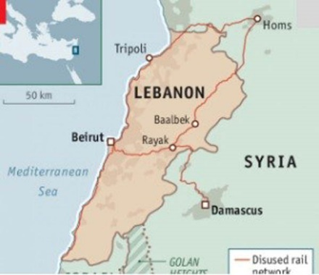
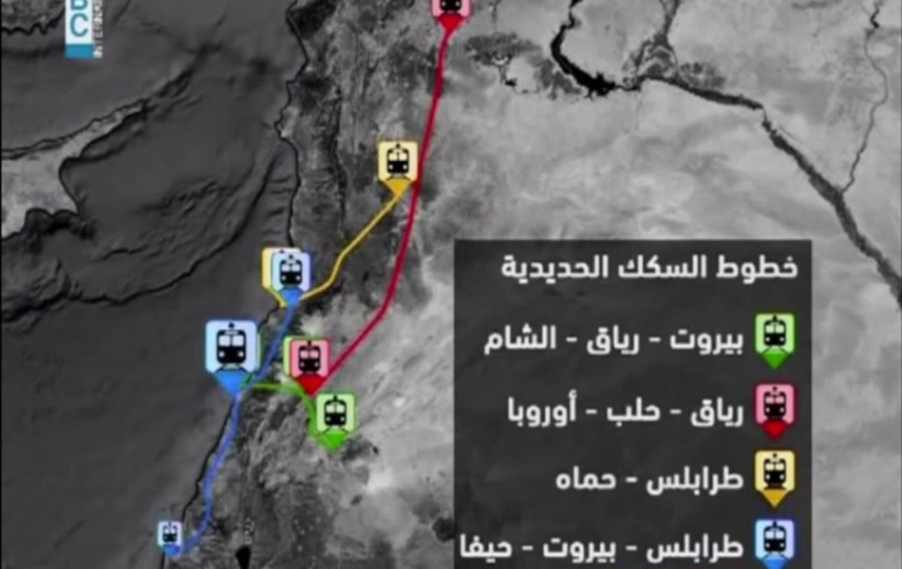
خريطة سكة الحديد
خط عريض يمتد من الناقورة الى طرابلس فالحدود اللبنانية السورية بطول 233 كلم تقريباً، خط جبلي ضيق بين بيروت ورياق والحدود السورية بطول 82 كلم تقريباً، خط عريض من رياق الى القصير بطول 91 كلم تقريباً.
91 كلم
233 كلم
82 كلم

Slide 7
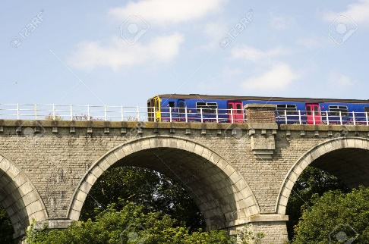
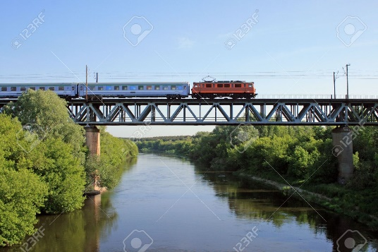
مشروع خط البترون-جبيل
Stone bridge
Steel bridge

Slide 8
التعديات على أجزاء سكة الحديد
محطة مار مخايل التاريخية تحولت ملهى ليلياً ومحطة عاريا مكباً للنفايات. أما المحطات الأخرى، فيتم سرقة ما توافر من حديد فيها فيما تحول بعضها الآخر الى مراع للمواشي
لا تزال أراضي سكك الحديد مستباحة، فهناك أكثر من 2000 تعدّ عليها، منها 1500 قُدمت فيها دعاوى، و500 «غُضّ عنها الطرف»

Slide 9
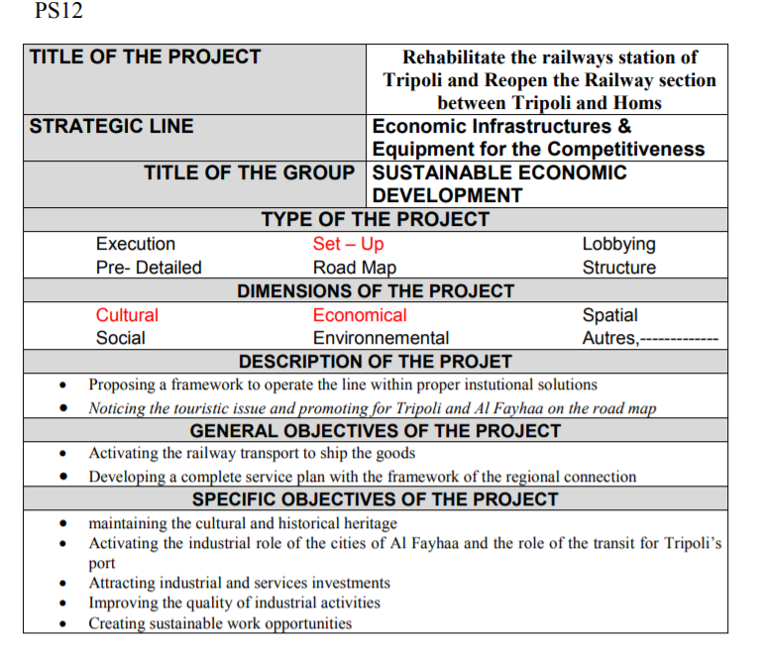
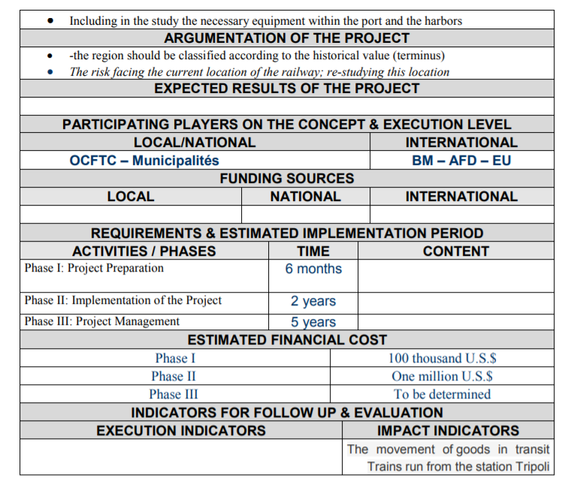
التكلفة الاجمالية لمشروع اعادة تشغيل المحطة
إنجاز محطة طرابلس الرئيسية، تحتاج إلى صيانة المحطات الفرعية والأرصفة ومعها الجسور الـ9 فوق الأنهر.
تم رصد الإعتمادات المالية، المقدرة بـ 20 مليون دولار، من أصل 75 مليون دولار، المحدّدة لهذا المشروع بكل مراحله، والمقر من ضمن موازنة الدولة اللبنانية، وأن المرحلة الأولى تهدف إلى بناء 9 جسور فوق الأنهر، ما بين مدينة طرابلس وبلدة العبودية

Slide 10
المراجع
https://aawsat.com/home/article/1769591/%D8%B3%D9%83%D9%83-%D8%A7%D9%84%D8%AD%D8%AF%D9%8A%D8%AF-%D8%A7%D9%84%D9%84%D8%A8%D9%86%D8%A7%D9%86%D9%8A%D8%A9-%D8%AA%D9%86%D8%AA%D8%B8%D8%B1-%D8%A5%D8%B9%D8%A7%D8%AF%D8%A9-%D8%AA%D9%81%D8%B9%D9%8A%D9%84%D9%87%D8%A7-%D9%88%D8%AA%D8%B9%D9%88%D9%8A%D9%84-%D8%B9%D9%84%D9%89-%D8%AE%D8%B7%D9%91%D8%A9-%D8%B5%D9%8A%D9%86%D9%8A%D8%A9-%C2%AB%D8%AC%D8%AF%D9%8A%D8%A9%C2%BB
http://aliwaa.com.lb/%d8%a3%d8%ae%d8%a8%d8%a7%d8%b1-%d9%84%d8%a8%d9%86%d8%a7%d9%86/%d8%aa%d8%ad%d9%82%d9%8a%d9%82%d8%a7%d8%aa/%d8%ae%d8%b7-%d8%b3-%d9%83-%d9%83-%d8%ad%d8%af%d9%8a%d8%af-%d8%b7%d8%b1%d8%a7%d8%a8%d9%84%d8%b3-%d8%a7%d9%84%d8%b9%d8%a8%d9%88%d8%af%d9%8a%d8%a9-%d8%ad%d8%a7%d8%ac%d8%a9-%d9%85%d9%84%d8%ad-%d8%a9/

Slide 11
https://newspaper.annahar.com/article/261972-%D9%85%D9%8A%D8%B2%D8%A7%D9%86%D9%8A%D8%A9-%D9%85%D8%B5%D9%84%D8%AD%D8%A9-%D8%A7%D9%84%D8%B3%D9%83%D9%83-%D8%A7%D9%84%D8%AD%D8%AF%D9%8A%D8%AF-%D8%A3%D9%83%D8%AB%D8%B1-%D9%85%D9%86-12-%D9%85%D9%84%D9%8A%D8%A7%D8%B1%D8%A7-%D9%85%D8%AD%D8%B7%D8%A7%D8%AA%D9%87%D8%A7-%D8%AA%D8%AA%D8%AD%D9%88%D9%84-%D9%85%D9%83%D8%A8%D8%A7%D8%AA-%D9%84%D9%84%D9%86%D9%81%D8%A7%D9%8A%D8%A7%D8%AA-%D9%88%D9%85%D9%84%D8%A7%D9%87%D9%8A
http://www.medcities.org/documents/22000/0/Al+Fayhaa+Strategy+Projects.pdf/85282700-e055-40e7-9777-31ffd5a1ca2a

